Slide 1
Nemzeti Köznevelési Portál
nkp.hu

Slide 2
Nemzeti Köznevelési Portál
Az NKP célja a 21. századi korszerű tanulást-tanítást online módon támogatni, digitális, interaktív feladatokkal és módszertani segédanyagokkal azt megalapozni. Az NKP segítségével tehát – többek között – a tanulók élményszerűen, önállóan tanulhatnak; a pedagógusok felhasználhatják a tananyag-adatbázist és saját feladataikat is feltöltethetik; a szülők pedig követhetik gyermekük tanulmányi előrehaladását.
Cél: NKP a köznevelési rendszer tartalmi szabályozói ‒ a Nemzeti alaptanterv és a kerettantervek – szerinti struktúrában kínál majd tanároknak, diákoknak, szülőknek testreszabott tartalmakat és kapcsolódó tartalmi ajánlókat, keresési és tematikus böngészési lehetőséget és folyamatosan bővülő tartalomtípus-választékot. A tanítási és tanulási folyamatok hatékony támogatása érdekében az NKP-n minden regisztrált felhasználó részére tartalomszerkesztési és -megosztási lehetőség is rendelkezésre áll majd.

Slide 3
Nemzeti Köznevelési Portál- feltöltő modul
Az NKP feltöltő moduljának használata BELÉPÉS a feltöltő felületre A feltöltő felületre történő belépés az NKP portállal való kapcsolatfelvétellel indul. Amennyiben ez a kapcsolatfelvétel az NKP-val még nem történt meg, a tamogatas@nkp.hu e-mail címen kell jelezni a felöltő modul használatára vonatkozó regisztrációs szándékot.
A feltöltő felület funkcióinak használatához el kell küldeni a projektbe bevont pedagógusok adatait a tamogatas@nkp.hu e-mail címre. Az NKP portálon létrehozott feltöltő modulhoz a regisztráció nem nyilvános! Az adatok beküldéséhez egy Excel-tábla áll rendelkezésre. Ezt az Excel-tábla és a regisztrációval, valamint a felület használatával kapcsolatos technikai lépésekről részletes információ érhető el a portálon.

Slide 4
Nemzeti Köznevelési Portál- feltöltő modul
A regisztrációhoz szükséges adatok kitöltésénél szükséges jelezni, hogy a feltöltő felület használata során a megadott szakemberek szerkesztői és/vagy validátori hozzáférést kapjanak.
Minden pályázat vonatkozásában szükséges mindkét jogosultság kiosztása. Ezen kívül szükséges egy intézményi adminisztrátori hozzáféréssel rendelkező szakember kijelölése is, aki a feltöltések megvalósulását követi nyomon, tartja a kapcsolatot az NKP feltöltő felületét működtető szakemberekkel, szükség esetén jelzi a problémákat stb.
A regisztrációt követően az NKP nyilatkozatot küld a pályázóknak, amely a felhasznált és publikált tartalmak jogi és szakmai felelősségének vállalásáról szól.

Slide 5
Tartalma: osztály és tantárgy szerinti szűrés
Tananyagok:
Okostankönyvek
Letölthető anyagok
Médiatár:
Videó
Térkép
Hanganyag
Feladattár:
Osztály, tantárgy, feladatsor/feladat, nehézségi szint, SNI

Slide 6
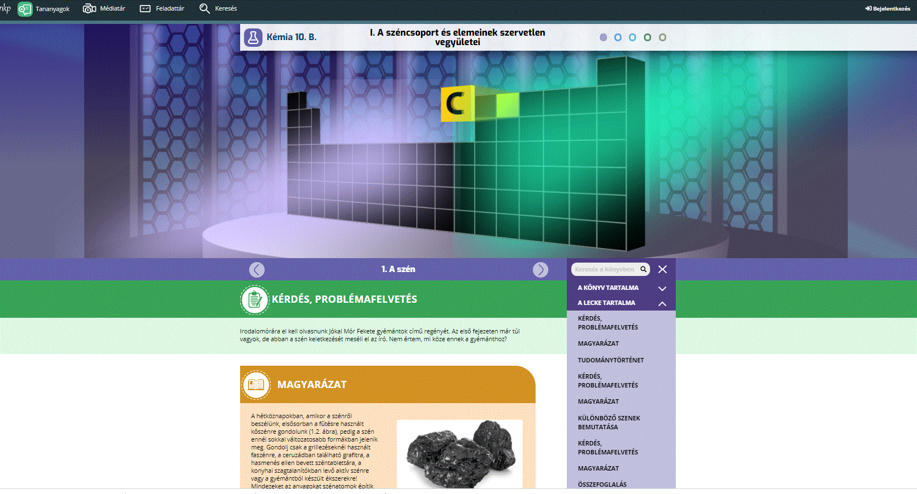
Tananyagok -okostankönyvek

Slide 7
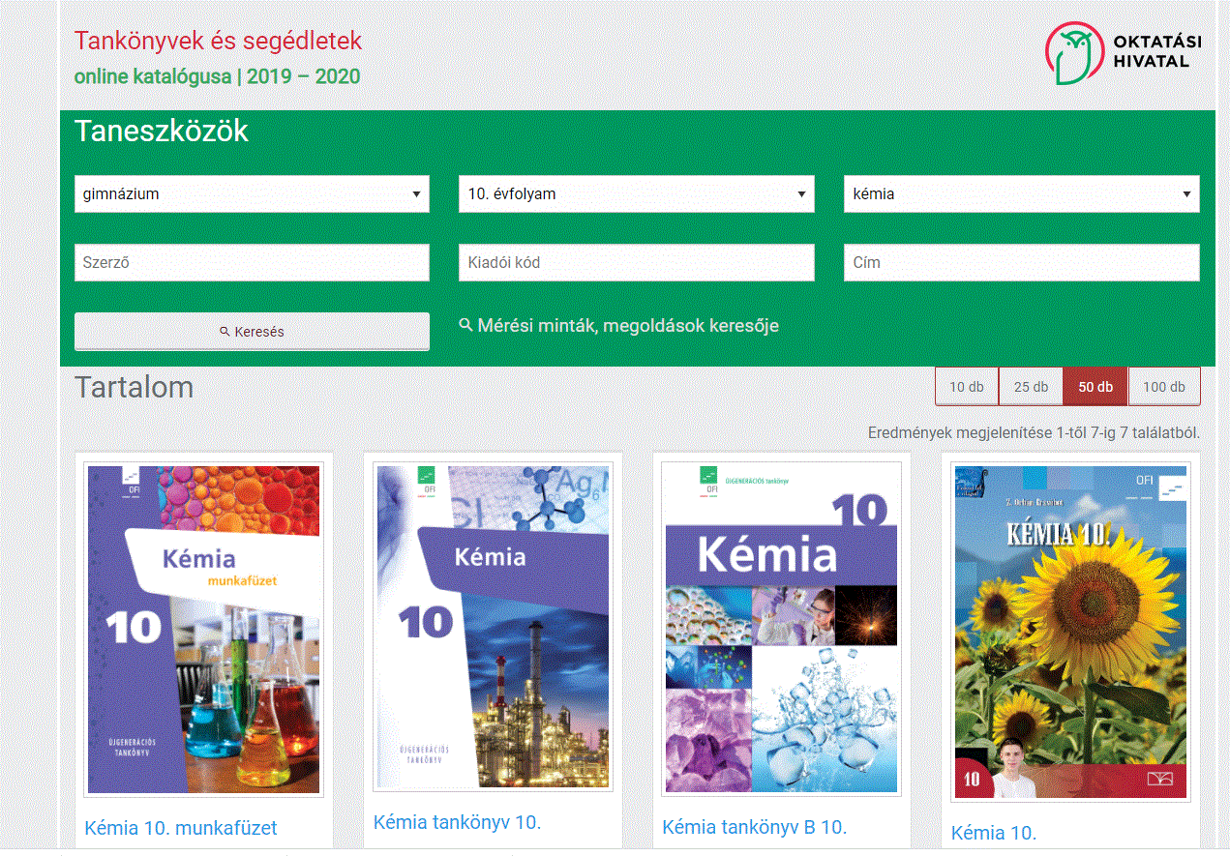
Tananyagok –letölthető anyagok (tankönyvek és segédletek)

Slide 8
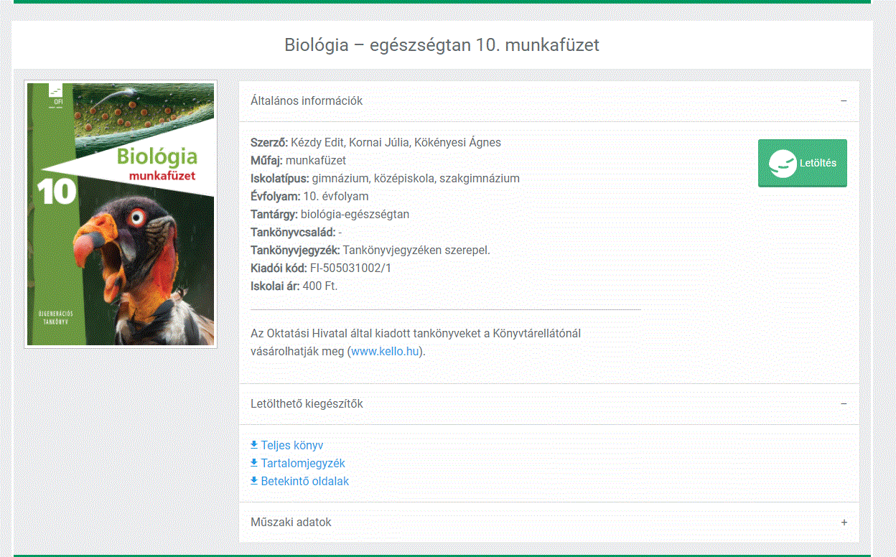
Tananyagok –letölthető anyagok (tankönyvek és segédletek)

Slide 9
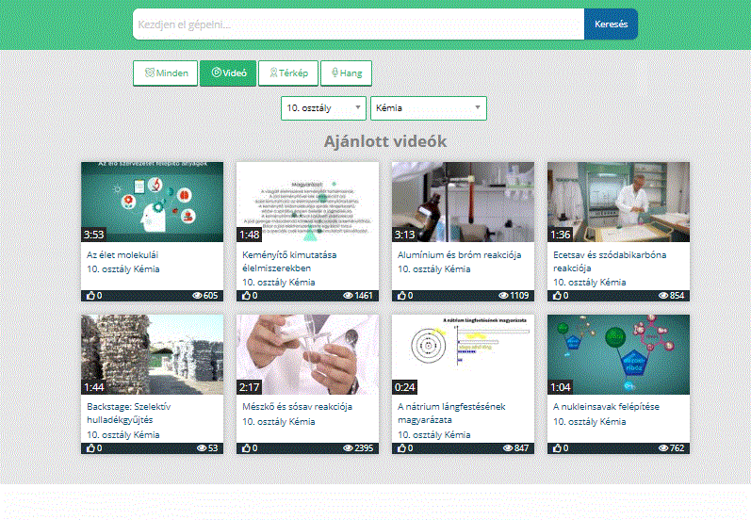
Médiatár – videó, térkép, hang

Slide 10
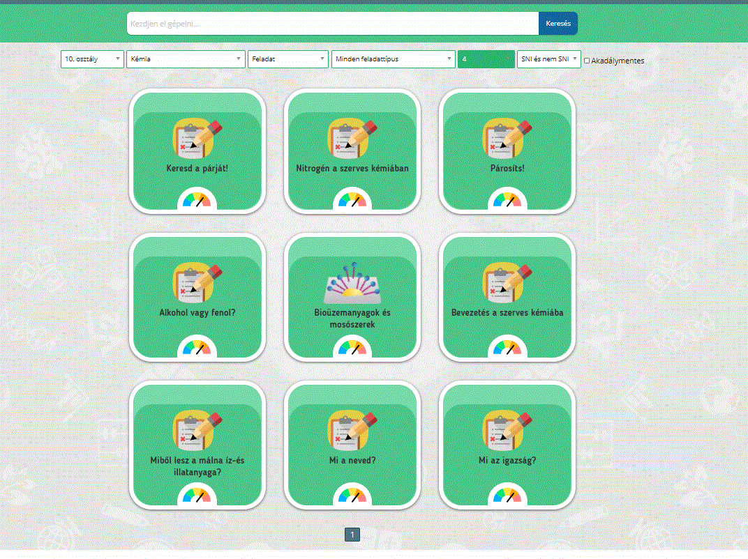
Feladattár – osztály, tantárgy, feladatsor, nehézségi szint, SNI

Slide 11
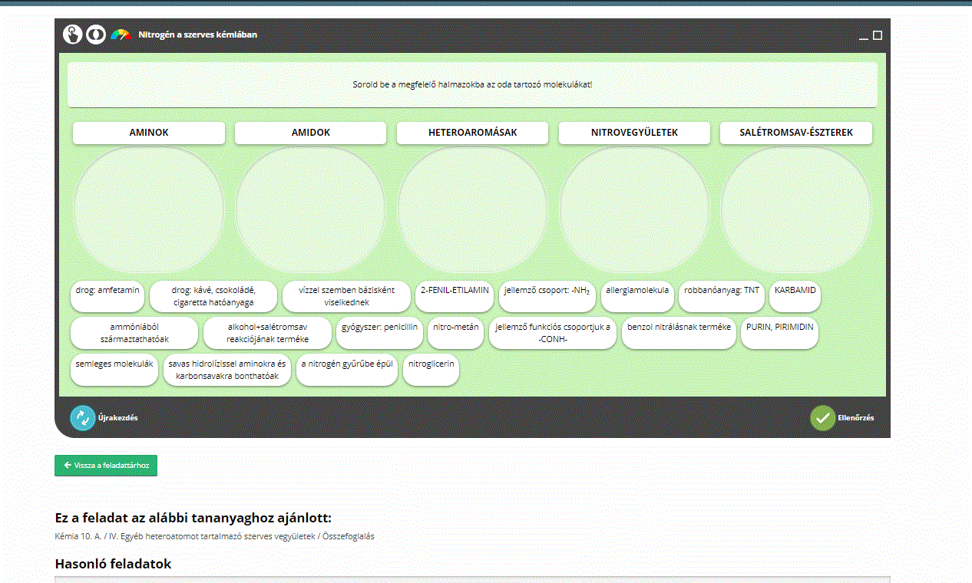
Feladat

Slide 12
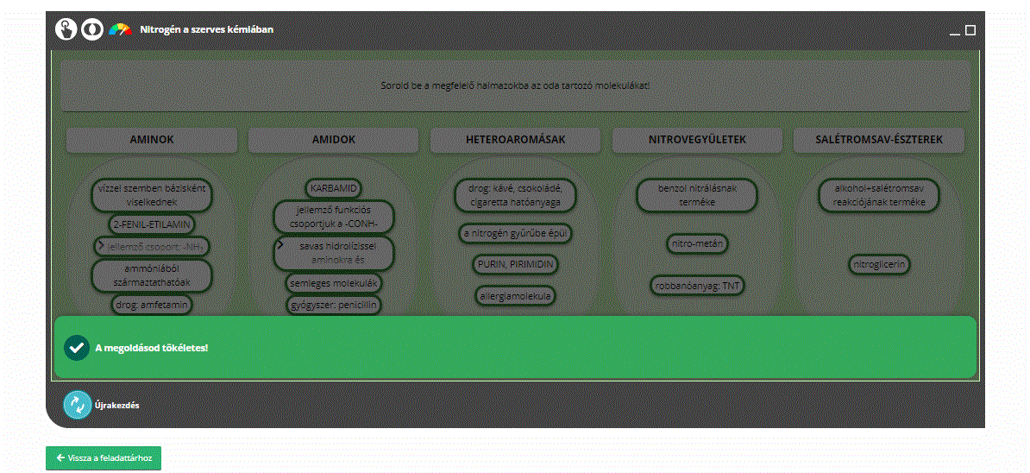
Feladat

Slide 13
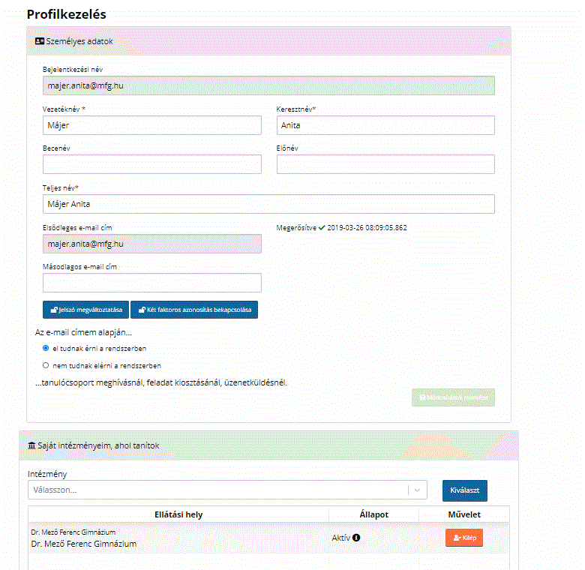
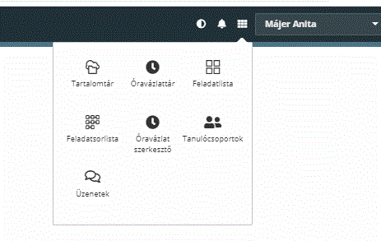
Bejelentkezés
- profil

Slide 14
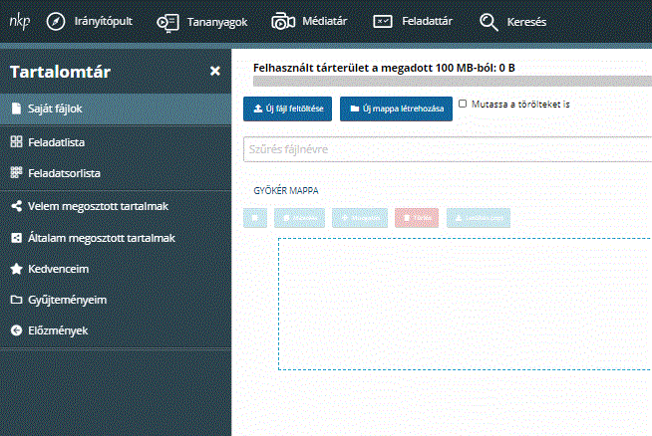
Tartalomtár

Slide 15
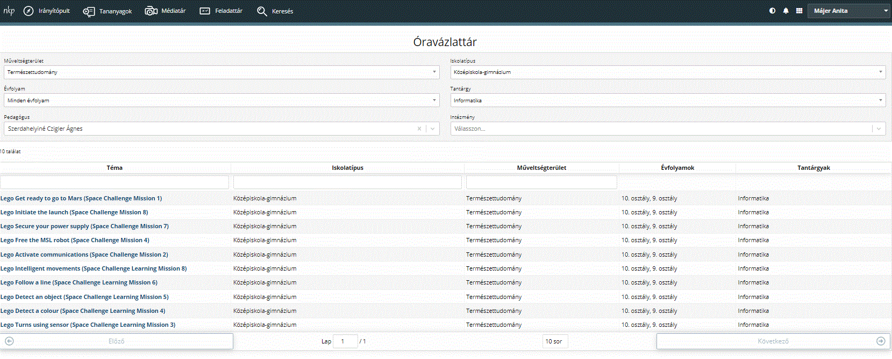
Óravázlattár

Slide 16
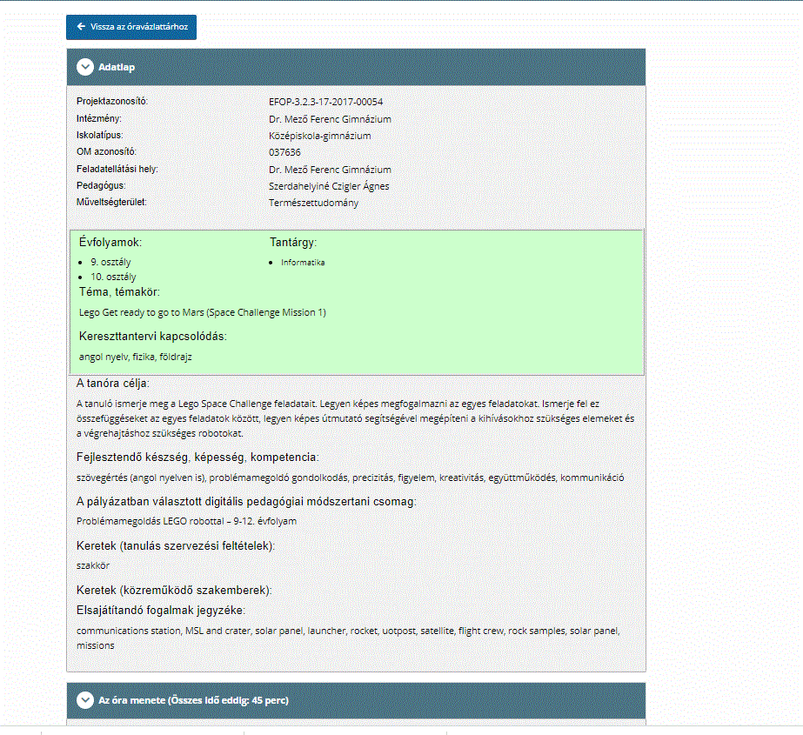
Óravázlat

Slide 17
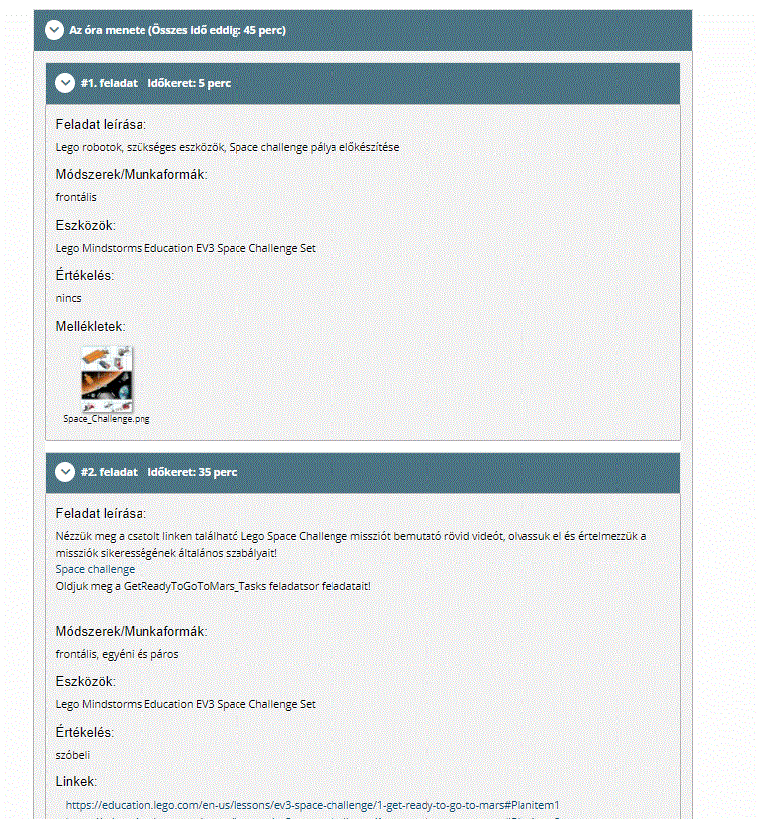
Óravázlat

Slide 18
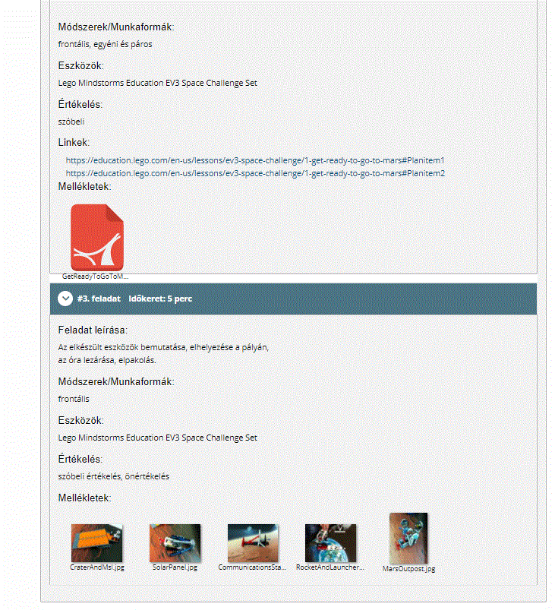
Óravázlat

Slide 19
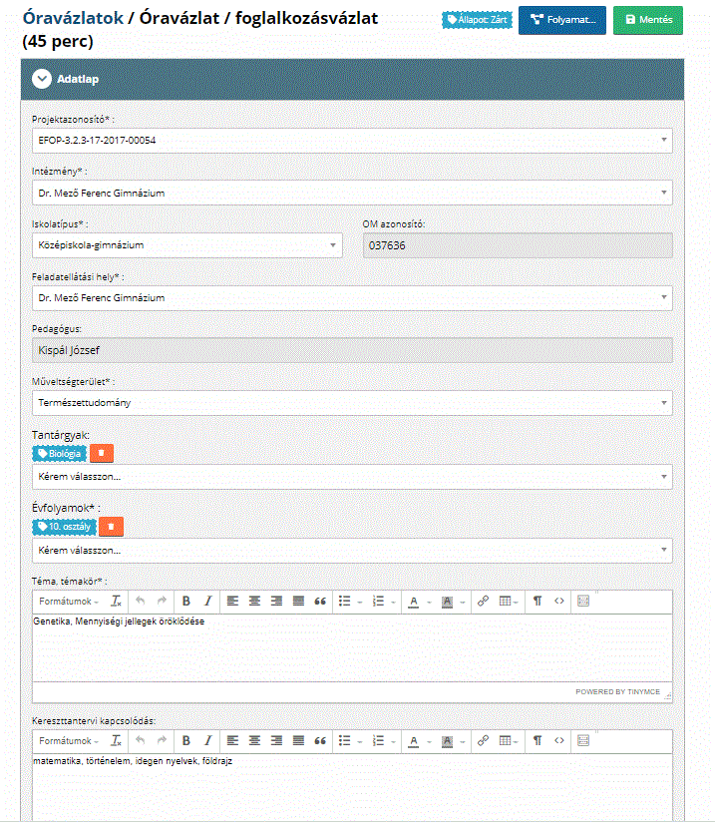
Óravázlatszerkesztő

